Slide 1
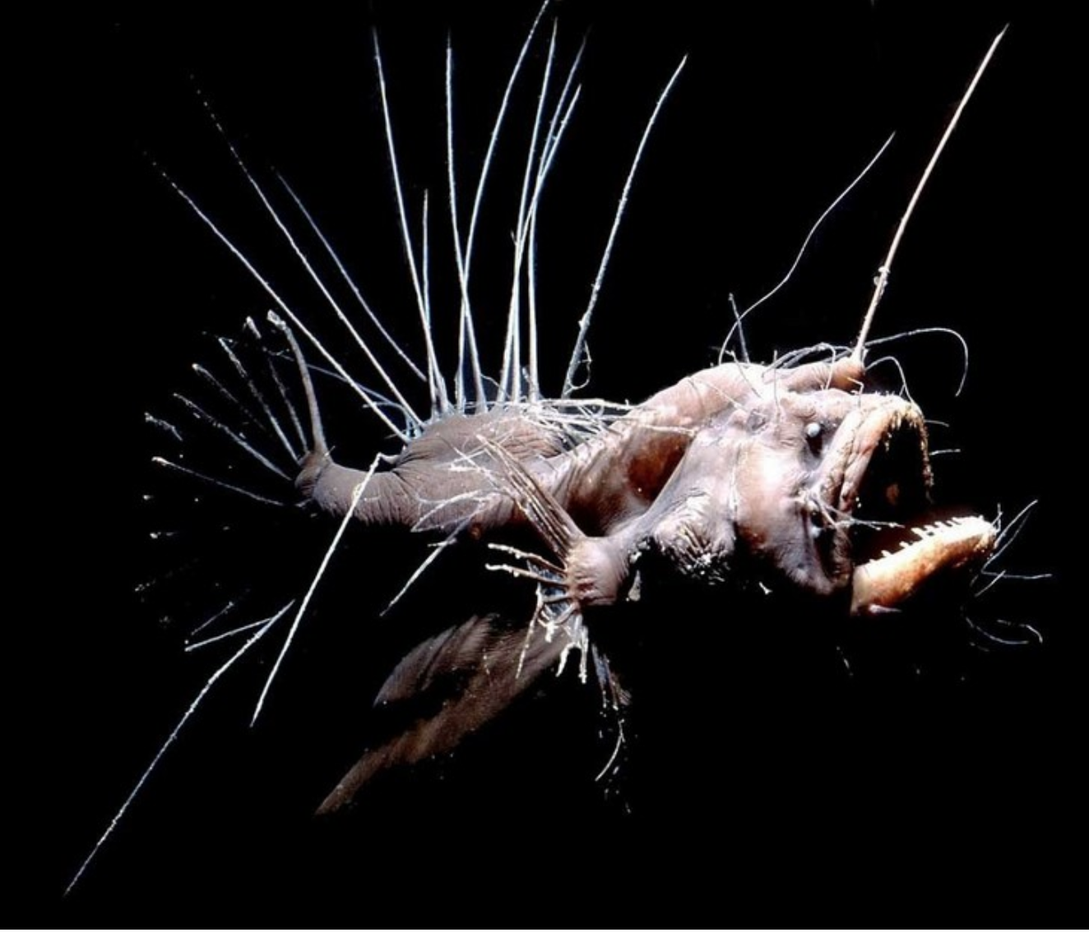


Эволюция и экология
Лекция 9
Доцент
Игорь Мартынович Рузин
ivan4995@gmail.com
igor.rouzine@iephb.ru

Slide 2
План
Интерференция многих локусов: стохастический край
Эволюция конкретных локусов с распределенным коэффициентом отбора s и измерение s из геномных данных

Slide 3
Стохастический ведущий край бегущей волны
продолжение лекции 7

Slide 4
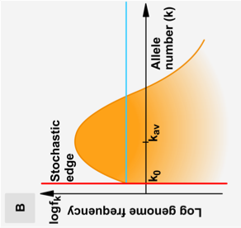
Чтобы найти V, нам нужно граничное условие
Мы выразили через
V, s, N, U_{b}:
φ =
φ(0)
φ(0) − φ(x₀)
φ(0)
φ(0) − φ(x₀)
Найти:
x₀ 0
x
φ(x₀) = ?
Получим уравнение
для V

Slide 5
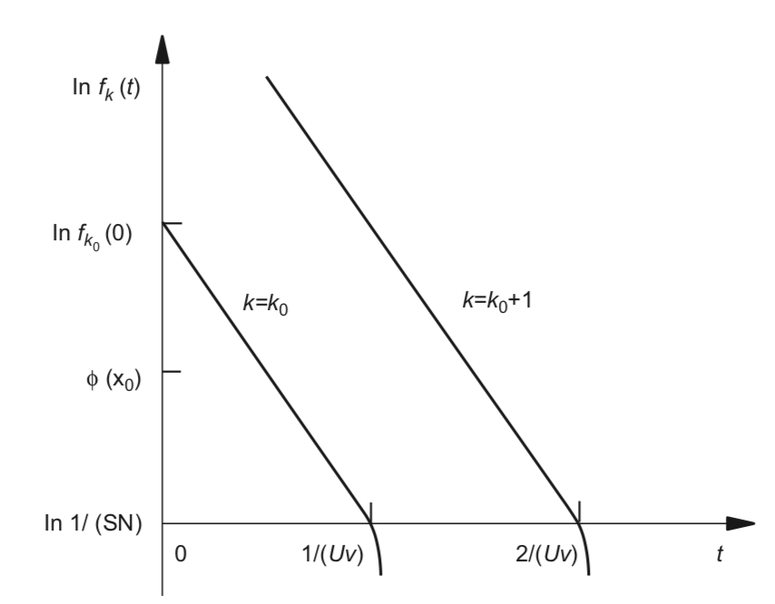
Наилучший класс (фронт волны)
Случай 1: Адаптация
V = - (U_{d} + U_{b}) v > 0
Случай 2: Накопление невыгодных аллелей (храповик Мюллера)
V < 0
Время
Стохастический порог

Slide 6
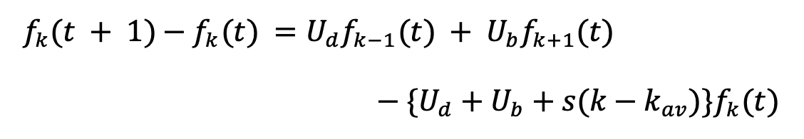
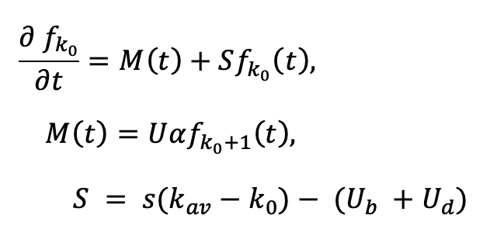
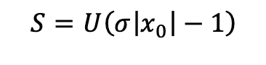
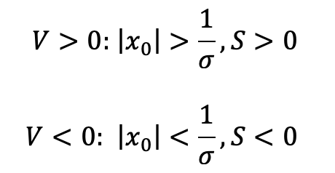
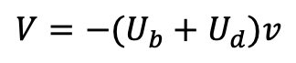
Детерминистическое уравнение выше стохастического порога
лекция 7
эфф. частота выгодных мутаций
эфф. коэффициент отбора
Стохастический порог f_{k} = 1/NS
Время
Адаптация
Храповик Мюллера

Slide 7
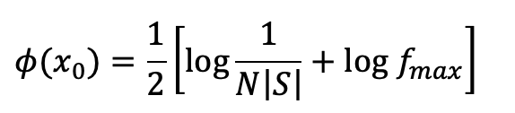
Случай 1: адаптация Граничное условие для основной волны
Время

Slide 8
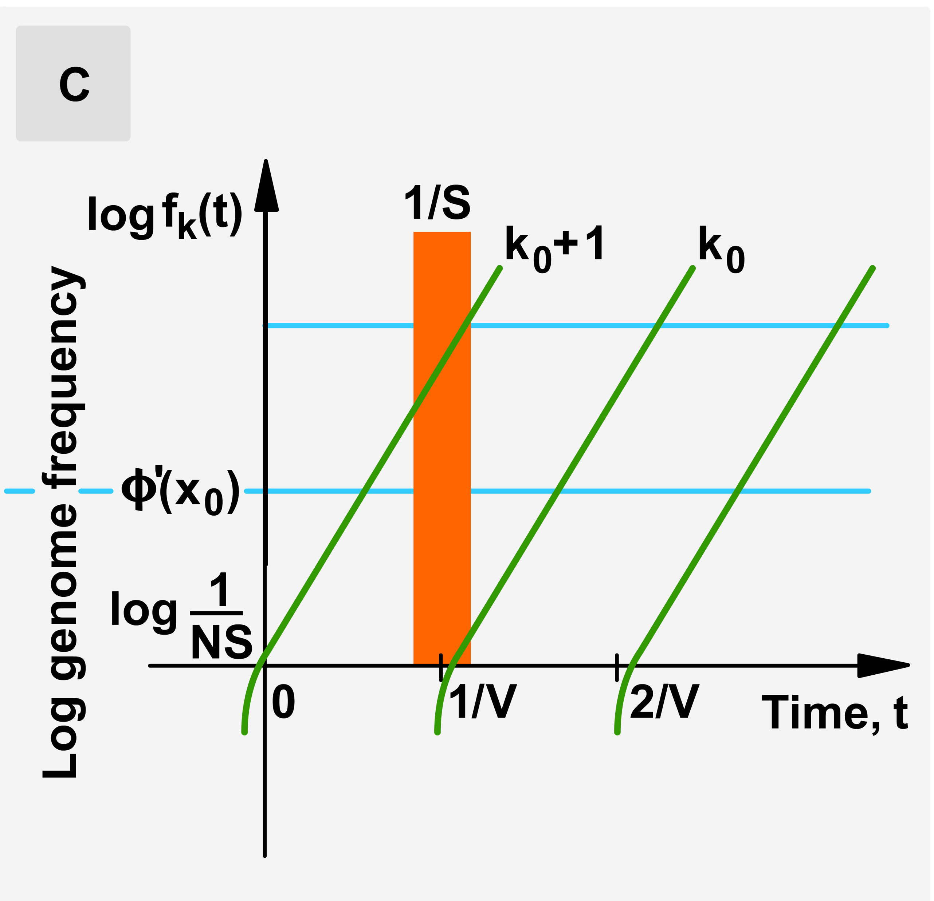
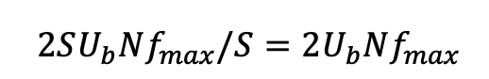
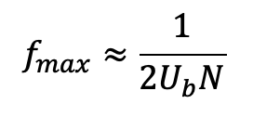
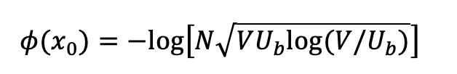
Скорость появления новых классов = скорости волны
Среднее число новорожденных классов
на один зубец = 1
=1
log f_{max}
сшивка

Slide 9
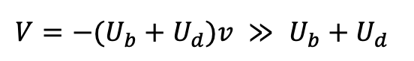
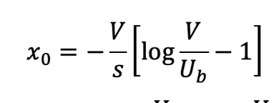
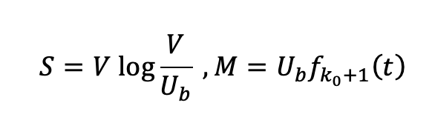
Предел быстрой адаптации
предыдущая лекция

Slide 10
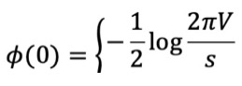
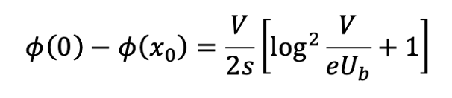
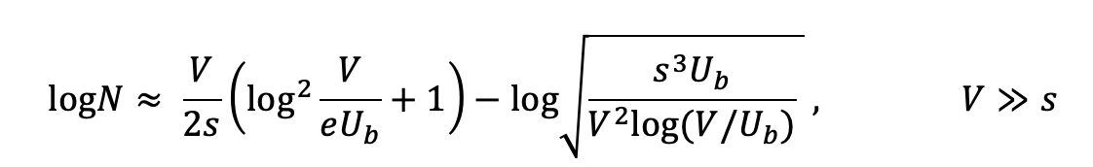
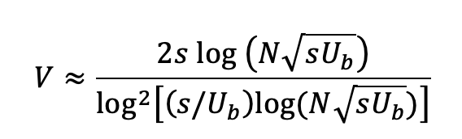
Скорость волны: результат
методом итераций
аргументы логарифмов >> 1

Slide 11
Метод итераций
x = f(x) f’(x) < 1
x₂ = f(x₁)
x₃ = f(x₂)
x₄ = f(x₃)
...
и так далее
x₁
x₂
x₃
x₂
x₁

Slide 12
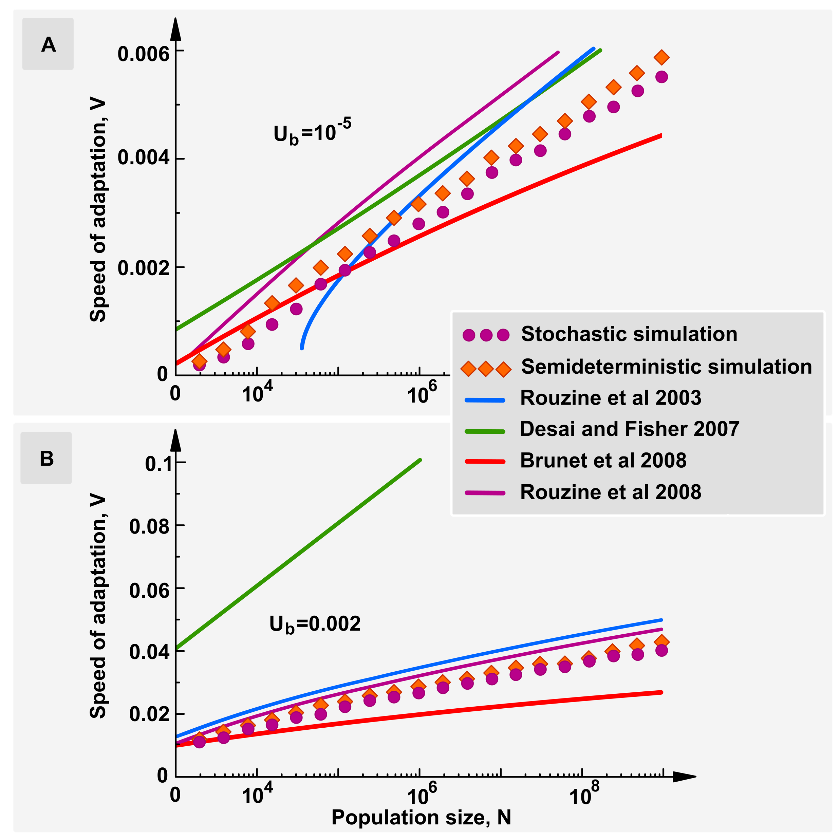
Сравнение разных методов

Slide 13
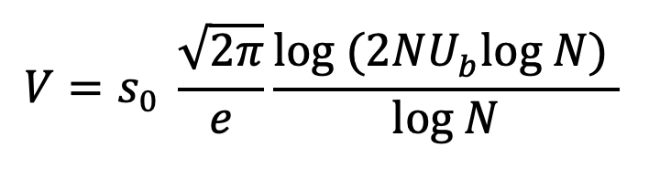

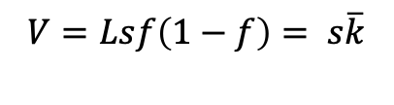
Три интервала размера популяции
log V/s
много независимых локусов
(1-локусная модель)
$$V=Lsf\left(1−f\right)= s\overline{k}$$
log k
много локусов
2 локус
0
редкие аллели
V = 2sN U_{b}
log NU_{b}
0
~k log($s\text{k}$/ U_{b})

Slide 14
Случай 2: Храповик Мюллера
В малой популяции или при высокой приспособленности, выгодные аллели неважны
Накопление невыгодных аллелей

Slide 15
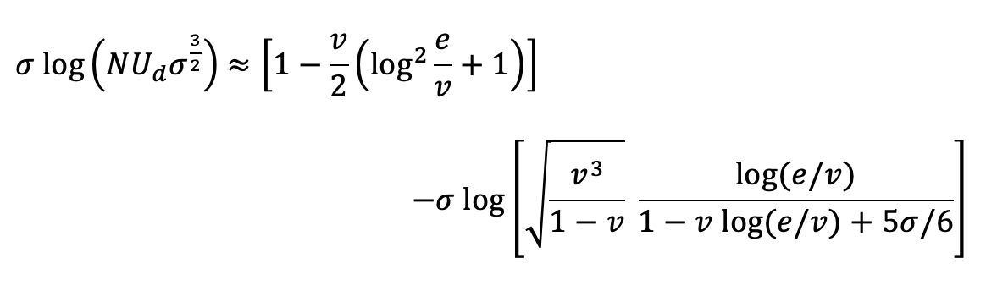
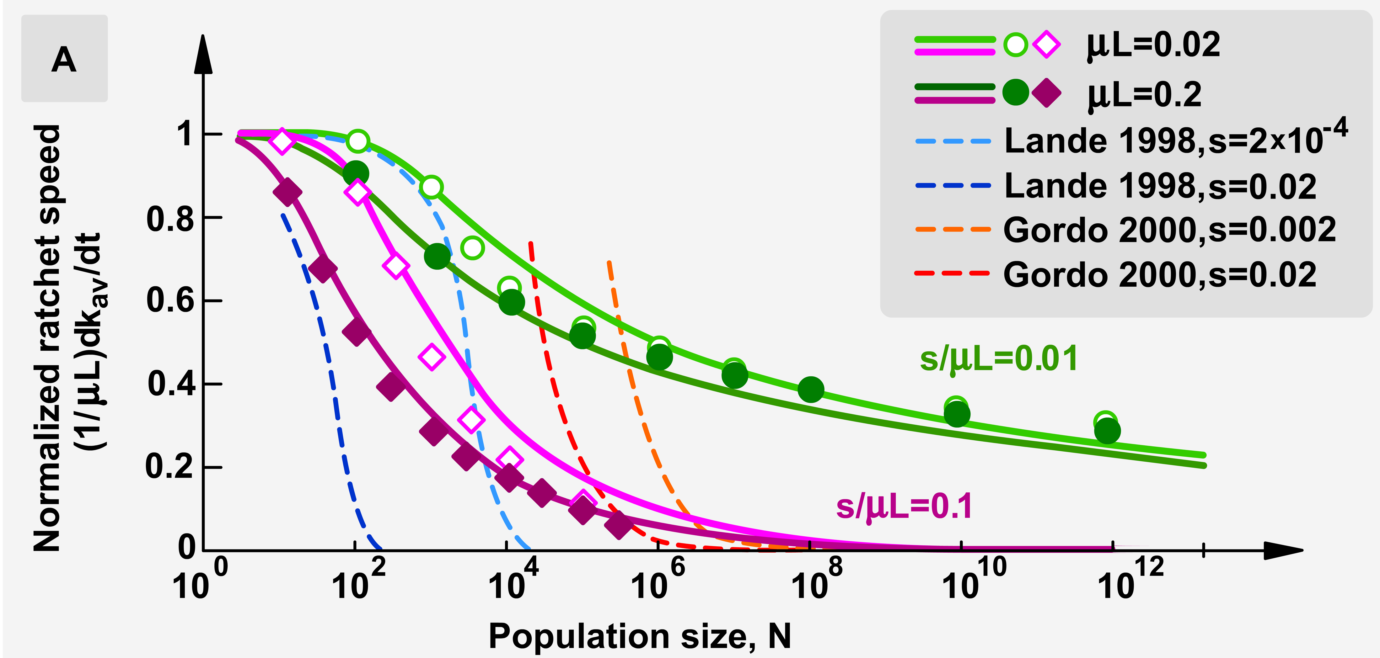
Oтвет для частоты замен без выгодных мутаций (храповик Мюллера)
v = -V/U_{b}+U_{d}) < 1

Slide 16
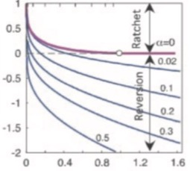
Ответ с учетом выгодных и невыгодных мутаций
Частота невыгодных замен минус частота выгодных замен V = − dk_{av}/dt нормализованная на полную частоту мутаций на геном U_{b}+U_{d}
Храповик
Мюллера
Доля невыгодных
мутаций в геноме
−V/(U_{b}+U_{d})
α = k_{av}/L = U_{b}/(U_{b}+U_{d})
Адаптация
s/(U_{b}+U_{d}) log (N/N*)
Коэффициент отбора
Размер популяции
Степенная функция N*(s, α, U_{b}+U_{d} )

Slide 17
Абсолютная частота выгодных минус невыгодных замен имеет максимум по вероятности мутации
Численно: Gerrish 2015
хорошие
мутации
плохие
мутации

Slide 18
Выводы
Анализ и моделирование показывают бегущую волну по координате фитнесс
Волна имеет квази-детерминистическую основную часть и стохастический фронт что определят скорость волны
Стохастической фронт описывается классической 2х аллельной моделью
Скорость адаптации пропорциональна коэффициенту селекции и логарифмически увеличивается с размером популяции и частотой мутаций
Адаптация: Клональная интерференция замедляет адаптацию на много порядков
Храповик Мюллера: Накопление невыгодных мутаций убыстрено за счет эффектов сцепки

Slide 19
Эволюция конкретных локусов
Распределенный коэффициент селекции и его измерение

Slide 20
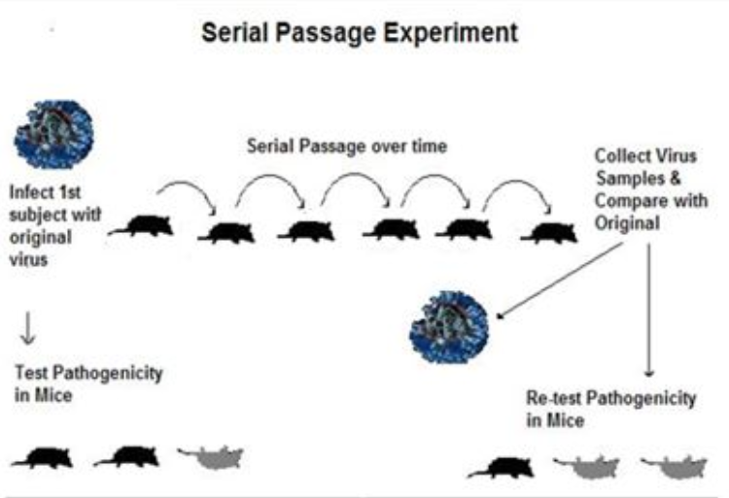
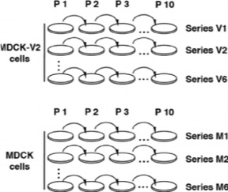
Эксперименты по серийным пассажам
В культуре
В мышах

Slide 21
Эволюция вируса в культуре
Число зараженных клеток N
Nμ >> 1, NU_{b} <<1
Доля новых штаммов
s₁
s₂
s₃
s₄
Время
Много таких мутаций, делаем гистограмму

Slide 22
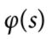
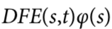
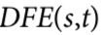
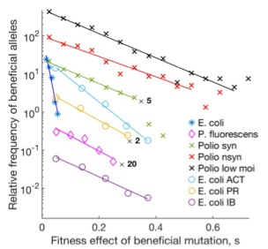
Распределение выгодных аллелей по s
вероятность фиксации
плотность распределения s в момент t

Slide 23
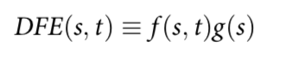
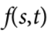
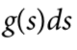
Плотность распределения выгодных аллелей
Вероятность того что локус имеет невыгодную аллель
Результат недавней эволюции популяции
Вероятность того что эффект мутации в интервале [s, s+ds]
Внутреннее биохимическое свойство
Цели:
вывести f(s,t) аналитически и проверить численно
найти способ измерить g(s) из геномных данных

Slide 24
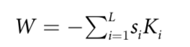
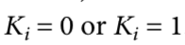
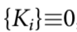
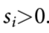
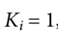
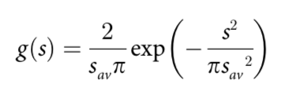
Модель
Фитнесс X = W
Выгодная или невыгодная аллель
Наилучшая последовательность,
Возможна выгодная мутация, вероятность μ
Пример: Гауссово распределение s

Slide 25
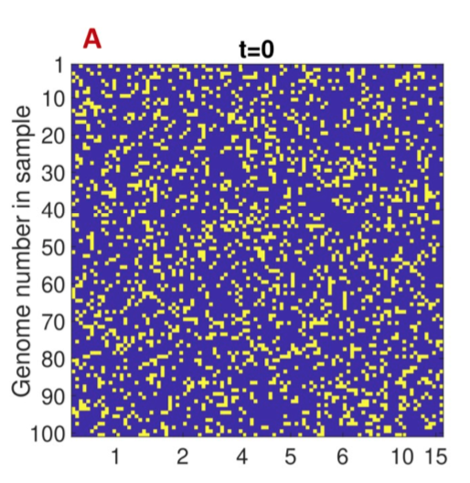
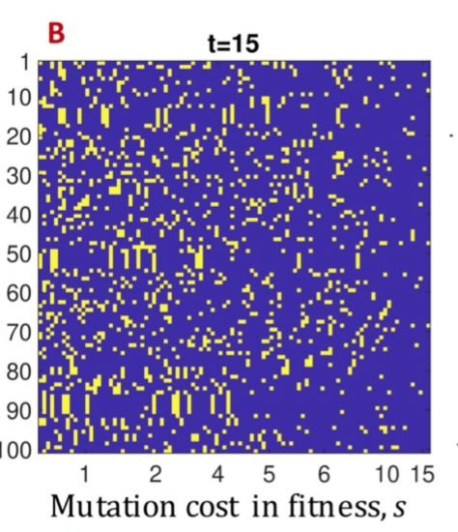
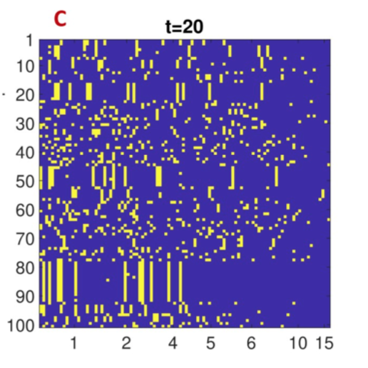
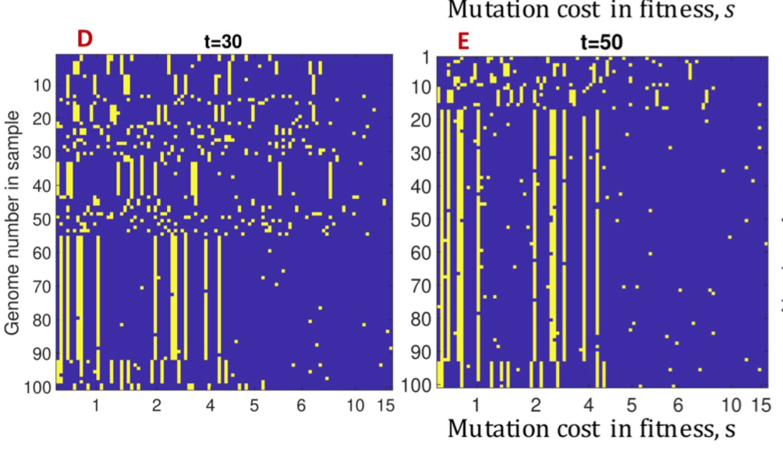
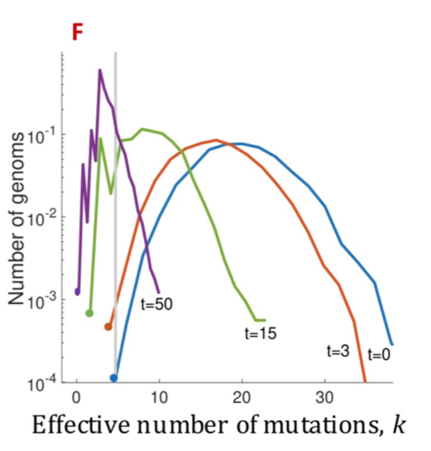
Результаты (выборка 100)
f(0) = 0.2, N=10⁴, μL=0.05, L=100
новые мутации!

Slide 26
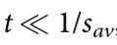
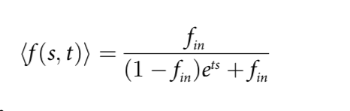
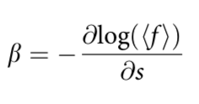
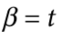
Ранние времена
Отрицательный ест. отбор, новые мутации не важны
Все локусы полиморфны
Логарифмический наклон

Slide 27


Долгие времена: мутация очень важна
Бегущая волна за счет новых клонов на краю
Полиморфные локусы волны немногочислены
Почти все локусы — до волны или после волны и почти мономорфны, 0 (синее) или 1 (желтое)
Положение мономорфных локусов 1 сильно отличается между реализациями (прогонами Монте Карло)
Средняя доля аллелей определятся долей мономорфных локусов с аллелем 1
f(s₁)
f(s₂)
прогон 1
прогон 2
прогон 3

Slide 28

Общий вывод
Aдаптация медленная, распределение невыгодных аллелей между геномами и локусами находится в состоянии квазиравновесия: энтропия
Энтропия $S$максимальна и является функцией логарифма приспособленности генома $W$
Если известно, что аллель на локусе невыгодная, то среднее число невыгодных аллелей на других локусах, при фиксированном $W$ генома, меньше чем для выгодной аллели на локусе
Поэтому вероятности аллелей $〈f(s,t)〉$ and $1−〈f(s,t)〉$на локусе генома с $W$пропорциональны $e^{S(W−s)}$ и $e^{S(W)}$ , соотвественно
$$〈f(s,t)〉 ={\left[1−〈f(s,t)〉 \right]e}^{−β(t)s}⇒〈f(s,t)〉=\frac{1}{1+e^{β\left(t\right)s}}$$
где $β≡∂S/∂W$

Slide 29


Монте Карло
Analytic result
for a short time
Монте Карло, интерполированo

Slide 30


Метод измерения s_{i} для каждого локуса i
Усреднить f по большому числу популяций и упорядочить локусы
β (t) s_{i}
t₃
t₂
t₁
0
где С находится из точки пересечения
0
m_{i}

Slide 31

Выводы 2
Измеряемая плотность распределения коэффициентов селекции это произведение ((а) вероятности выгодной аллели меняющейся со временем, (б) постоянной “внутренней плотности”, и (в) вероятности фиксации аллели
Вероятность выгодной аллели, при усреднении по стат. ансамблю — универсальная функция и экспоненциально убывает с коэффициентом отбора s
Резкость убывания увеличивается со временем
Средняя эволюция локуса по ансамблю такая же как в 1-локусной модели, но с замедленным временем $β(t)$
Внутренняя плотность зависит от белка и вируса/организма и находится в эксперименте site-directed mutagenesis
В конкретной реализации, в режиме бегущей волны, почти все локусы мономорфны по выгодной или невыгодной аллели, и можно пресдказать только вероятность
Универсальность можно использовать для измерения коэффициентов селекции с точностью до одинакового множителя

Slide 32

Спасибо!
Спасибо!

